Slide 1
Mobile Scratch
요구사항 분석
종합설계프로젝트2
2014122067 김주영
2013122148 안종화
2013122157 오재민
2014122270 정현기

Slide 2
목차
3. 게임적 요소
게임모드, 연습모드
Stage
In game
4. 디자인
도트 방식 (Asperite)
캐릭터
스테이지
1. 컴파일러
블록
처리 방식
2. UI / UX
버튼 모양
화면, 메뉴 구성

Slide 3



요구사항
1
컴파일러
컴파일러가 잘 동작하고, 오류 발생 시 오류메시지를 잘 출력할 수 있어야 한다.
2
게임적 요소
게임적 요소를 살려 User가 재미를 느낄 수 있어야 한다.
3
학습 가능성
User가 프로그램을 사용하면서 코드에 대한 학습이 가능해야 한다.
Notes:
컴파일러 : 조건문, 반복문에 대한

Slide 4
컴파일러
게임이 정상적으로 진행될 수 있도록 구현되어야 한다.
사용자가 생각한 동작이 실제로 이루어져야 한다.
반복, 조건문 함수가 정상적으로 작동하도록 알고리즘을 구현해야 한다.
코드 상에 문제가 있을 시, 사용자에게 알려야한다.
문제가 있는 부분을 정확히 알려야 한다.
문제가 있는 부분에 대한 해결 방안을 제시하여야 한다.
사용자에게 컴파일러의 부분을 고려하지 않아도 되도록 한다.
컴파일러 코드의 추가 및 수정 필요할 경우, 쉽게 알아볼 수 있도록 한다.

Slide 5
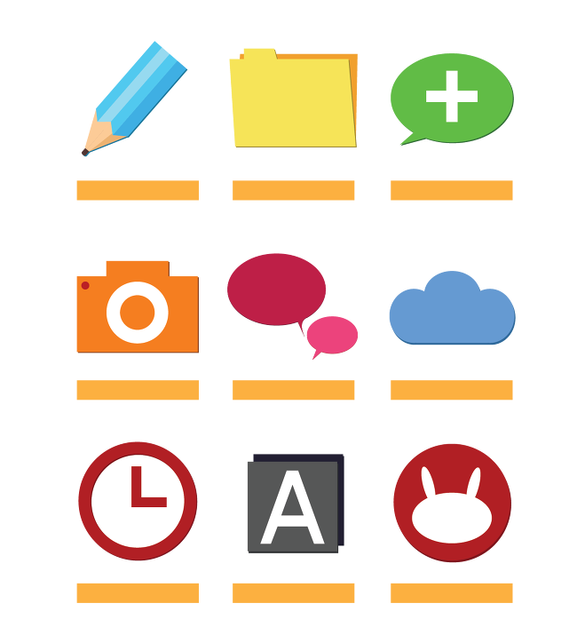
UI / UX
기능의 우선순위 지정
기존에 나와 있는 앱을 분석
복잡성 제거
직관적인 네비게이션 제작
모바일에 최적화된 탭 버튼을 디자인
가독성 높은 텍스트를 작성
사용자의 입력 최소화
매끄러운 움직임 구현
사용자 친화적인 인터페이스 설계

Slide 6
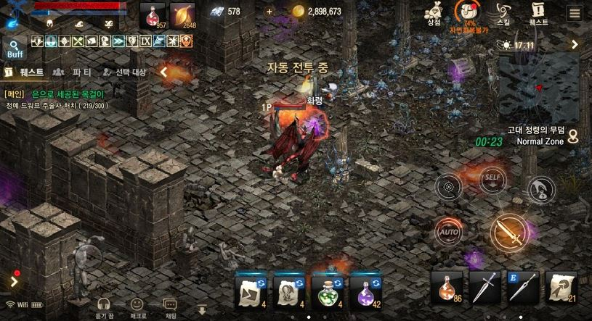
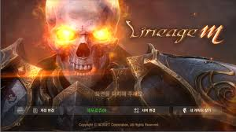

Slide 7
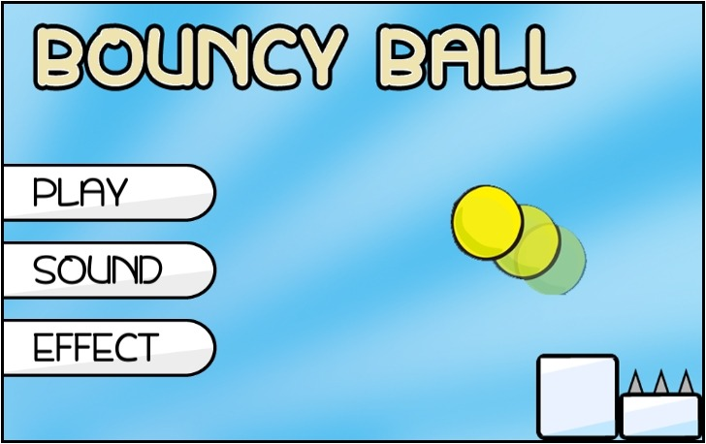
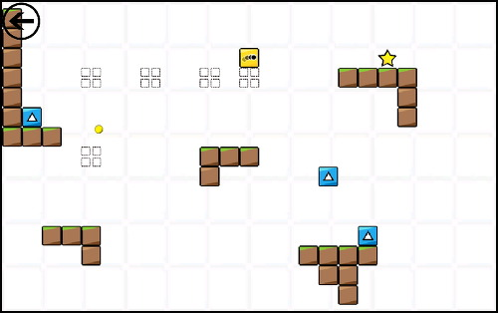

Slide 8
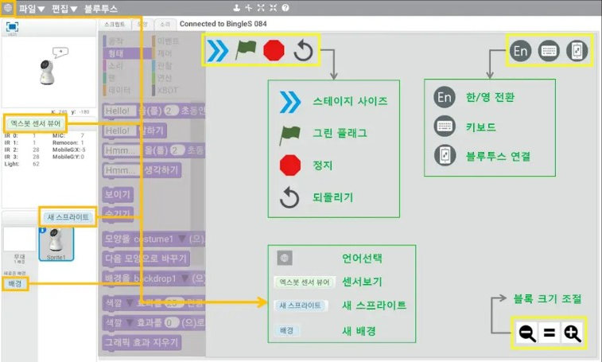

Slide 9
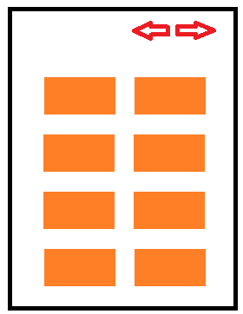
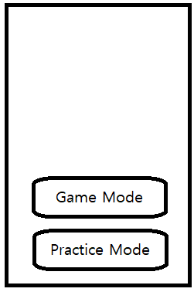
게임적 요소
Practice Mode(연습모드) + Game Mode(게임모드)로 구성
게임 모드 실행 후 Stage Page를 출력해 Stage 클릭으로 각 Stage에 진입할 수 있어야 한다.
이미 Clear한 Stage도 다시 도전할 수 있어야 하고, Clear한 Stage와 아직 Clear하지 못한 Stage를 Stage page에서 확인 가능해야 한다.
큰 Stage 묶음마다 일정 수의 동전이 모여야 다음 Stage 묶음을 열 수 있도록
Notes:
Practice 모드와 Game Mode를 나누어 본격적인 게임에 앞서 연습이나 테스트를 해볼 수 있어야 한다.

Slide 10
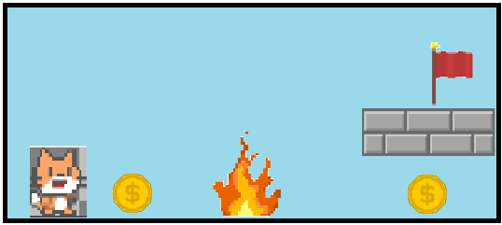
Notes:
Code 창을 제외한 View창을 이런 식으로 구성
End Point 도달 시 Game Clear, 점수 역할을 할 동전, 피해가야 할 장애물.
그리고 유저가 이용할 때, Stage 클리어 조건에 대한 설명이 있어야 하고, 새롭게 나타나는 장애물이 생길 때마다 그에 대한 적절한 설명이 있어야 한다. Stage가 올라갈 수록 큰 맵도 고려해야 하므로, 맵을 드래그와 줌 인/아웃의 사용으로 맵을 자유롭게 볼 수 있어야 한다.실행 버튼 클릭 시, 카메라가 캐릭터를 따라다니게 만들어 User가 캐릭터의 움직임을 보기 편해야 한다.

Slide 11
디자인
앱을 사용하는 동안 불편함이 없도록 디자인 되어야한다.
Asperite를 사용하여 도트 방식으로 디자인하여 친근한 캐릭터를 만든다.
스테이지의 구조물과 캐릭터의 크기를 적절히 디자인하여 크기차이로 인한 문제가 발생하지 않도록 해야 한다.
캐릭터가 다양한 상황에 알맞게 행동할 수 있어야한다.
캐릭터가 블록에 따라 움직이는 것이 자연스럽도록 애니메이션을 만들어야 한다.
스테이지를 진행하는데 지루함을 느끼지 않도록 다양한 오브젝트를 디자인 해야 한다.
캐릭터, 몬스터, 함정, 보상, 목적지 등 다양한 오브젝트를 필요로 한다.

Slide 12
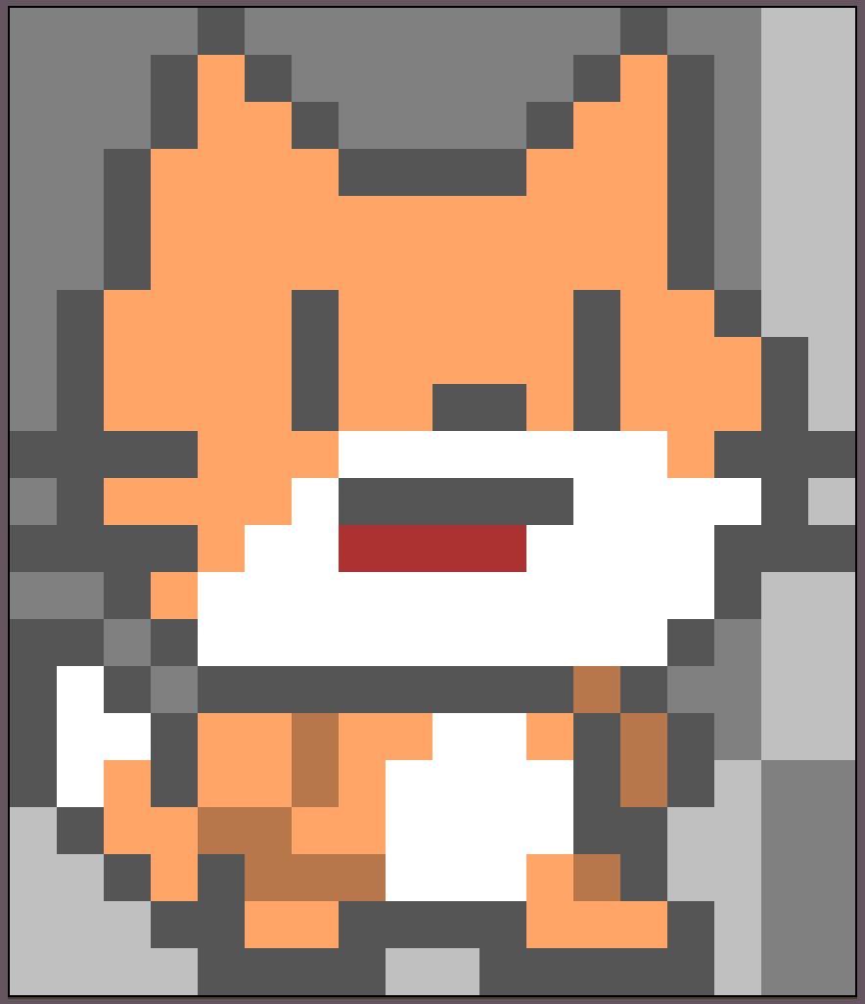

디자인

